Slide 1
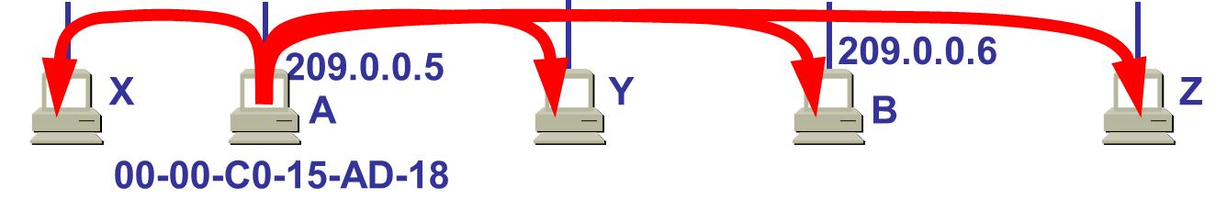

地址解析协议 ARP
不管网络层使用的是什么协议，在实际网络的链路上传送数据帧时，最终还是必须使用硬件地址。
每一个主机都设有一个 ARP 高速缓存(ARP cache)，里面有所在的局域网上的各主机和路由器的 IP 地址到硬件地址的映射表。
当主机 A 欲向本局域网上的某个主机 B 发送 IP 数据报时，就先在其 ARP 高速缓存中查看有无主机 B 的 IP 地址。如有，就可查出其对应的硬件地址，再将此硬件地址写入 MAC 帧，然后通过局域网将该 MAC 帧发往此硬件地址。如没有，则广播发送ARP 请求分组。

Slide 2

主机 A 广播发送
ARP 请求分组
我是 209.0.0.5，硬件地址是 00-00-C0-15-AD-18
我想知道主机 209.0.0.6 的硬件地址
ARP 请求
ARP 请求
ARP 请求
ARP 请求
209.0.0.5
209.0.0.6
X
A
Y
B
Z
00-00-C0-15-AD-18
主机 B 向 A 发送
ARP 响应分组
我是 209.0.0.6
硬件地址是 08-00-2B-00-EE-0A
ARP 响应
209.0.0.5
209.0.0.6
X
A
Y
B
Z
00-00-C0-15-AD-18
08-00-2B-00-EE-0A

Slide 3
主机 A 广播发送
ARP 请求分组
我是 209.0.0.5，硬件地址是 00-00-C0-15-AD-18
我想知道主机 209.0.0.6 的硬件地址
ARP 请求
ARP 请求
ARP 请求
ARP 请求
209.0.0.5
209.0.0.6
X
A
Y
B
Z
00-00-C0-15-AD-18
为了减少网络上的通信量，主机 A 在发送其 ARP 请求分组时，就将自己的 IP 地址到硬件地址的映射写入 ARP 请求分组。
当主机 B 收到 A 的 ARP 请求分组时，就将主机 A 的这一地址映射写入主机 B 自己的 ARP 高速缓存中。这对主机 B 以后向 A 发送数据报时就更方便了。

Slide 4
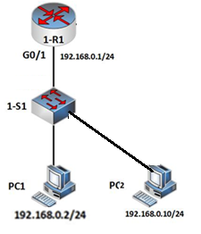
步骤一：建立物理连接
<1-R1>reset saved-configuration
<1-R1>reboot
步骤二：进入接口视图，配置以太口和PC网卡地址；
[1-R1]interface GigabitEthernet 0/1
[1-R1-GigabitEthernet0/1]ip address 192.168.0.1 255.255.255.0
步骤三：为PC配置一个与路由器接口相同网段的IP地址
步骤四：查看ip地址和MAC地址
[1-R1]display interface GigabitEthernet 0/1
….Internet Address is 192.168.0.1/24 Primary
….Hardware Address: 741f-4a4d-0d4d
C:\Users\user>ipconfig /all
物理地址. . . . . . . . . . . . . : 44-8A-5B-00-24-0F
IPv4 地址 . . . . . . . . . . . . : 192.168.0.2
-----------------------------------------------------------
物理地址. . . . . . . . . . . . . : 44-8A-5B-00-21-E8
IPv4 地址 . . . . . . . . . . . . : 192.168.0.10
步骤五：查看PC1、PC2的 ARP表项信息
C:\Users\user>arp -a
步骤六：查看1-R1的 ARP表项信息
<1-R1>dis arp

Slide 5

自治系统和内部网关协议、外部网关协议
自治系统 C
R₃
自治系统 B
IGP
EGP
R₂
IGP
IGP
IGP
IGP
IGP
EGP
IGP
IGP
EGP
自治系统 A
R₁
H₁
IGP
H₂
IGP
IGP
IGP
IGP
内部网关协议
IGP
（例如，RIP）
外部网关协议
EGP
（例如，BGP-4）
内部网关协议
IGP
（例如，OSPF）
AS内采用内部网关协议（RIP、OSPF）
AS间采用外部网关协议（BGP） 。

Slide 6
“距离”的定义
4.5.2 内部网关协议 RIP
从一路由器到直接连接的网络的距离定义为 1。
从一个路由器到非直接连接的网络的距离定义为所经过的路由器数加 1。
RIP 协议中的“距离”也称为“跳数”(hop count)，因为每经过一个路由器，跳数就加 1。
A
C
间接交付
直接交付
间接交付
间接交付
直接交付
B

Slide 7
RIP 协议的三个要点
仅和相邻路由器交换信息。
交换的信息是当前本路由器所知道的全部信息，即自己的路由表。
按固定的时间间隔交换路由信息，例如，每隔 30 秒。
1 1 −
5 1 −
E
1 1 −
2 1 −
3 1 −
网 1
网 5
5 1 −
6 1 −
2 1 −
5 1 −
网 2
D
A
4 1 −
6 1 −
F
网 6
B
网 3
网 4
C
3 1 −
4 1 −

Slide 8
一开始，各路由表只有到相邻路由器的信息
1 1 −
5 1 −
E
1 1 −
2 1 −
3 1 −
网 1
网 5
5 1 −
6 1 −
2 1 −
5 1 −
网 2
D
A
4 1 −
6 1 −
F
网 6
网 3
B
网 4
C
3 1 −
4 1 −

Slide 9
路由器 B 收到相邻路由器 A 和 C 的路由表
1 1 −
5 1 −
E
1 1 −
2 1 −
3 1 −
网 1
网 5
5 1 −
6 1 −
2 1 −
5 1 −
网 2
D
A
4 1 −
6 1 −
F
网 6
网 3
B
1 1 −
2 1 −
3 1 −
4 1 −
6 1 −
网 4
C
3 1 −
4 1 −
更新后
1 2 A
2 2 A
3 1 −
4 1 −
6 2 C

Slide 10
最终所有的路由器的路由表都更新了
1 1 −
2 1 −
3 1 −
4 2 B
5 2 E
6 3 B
1 1 −
2 2 A
3 2 A
4 3 A
5 1 −
6 2 F
1 2 E
2 2 D
3 3 C
4 2 C
5 1 −
6 1 −
E
网 1
网 5
1 2 A
2 1 −
3 2 A
4 3 A
5 1 −
6 2 F
网 2
D
A
F
1 2 A
2 2 A
3 1 −
4 1 −
5 3 C
6 2 C
C
网 6
网 3
B
1 3 B
2 3 B
3 2 B
4 1 −
5 2 F
6 1 −
网 4

Slide 11
距离向量算法
收到相邻路由器（其地址为 X）的一个 RIP 报文：
(1) 先修改此 RIP 报文中的所有项目：将“下一跳”字段中的地址都改为 X，并将所有的“距离”字段的值加 1。
(2) 对修改后的 RIP 报文中的每一个项目，重复以下步骤：
若项目中的目的网络不在路由表中，则将该项目加到路由表中。
否则
若下一跳字段给出的路由器地址是同样的，则将收到的项 目替换原路由表中的项目。
否则
若收到项目中的距离小于路由表中的距离，则进行更新，
否则，什么也不做。
(3) 若 3 分钟还没有收到相邻路由器的更新路由表，则将此相邻路由器记为不可达的路由器，即将距离置为16（距离为16表示不可达）。
(4) 返回。

Slide 12
RIP的缺点：
1）最大跳数15跳，限制了网络规模
2）路由器之间交换完整路由表，开销大
3）好消息传得快，坏消息传得慢。

Slide 13
好消息传得快
Net1
10.0.0.0
R1
R2
R3
R4
Net1加入网中
第一次交换
第二次交换
第三次交换

Slide 14
坏消息传得慢
正
常
情
况
1 1 −
1 2 R₁
网 1
网 2
网 3
R₁
R₂
网 1
网 2
网 3
R₁
R₂
网 1出了故障
1 2 R₁
1 16 −
R₁ 说：“我到网 1 的距离是 16 （表示无法到达)。”
但 R₂ 在收到 R₁ 的更新报文之前，还发送原来的报文，
因为这时 R₂ 并不知道 R₁ 出了故障。

Slide 15
正
常
情
况
1 1 −
1 2 R₁
网 1
网 2
网 3
R₁
R₂
网 1
网 2
网 3
R₁
R₂
网 1出了故障
1 2 R₁
1 16 −
1 3 R₂
R₁ 收到 R₂ 的更新报文后，误认为可经过 R₂ 到达网1，于是更新自己的路由表，说：“我到网 1 的距离是 3，下一跳经过 R₂”。然后将此更新信息发送给 R₂。

Slide 16
正
常
情
况
1 1 −
1 2 R₁
网 1
网 2
网 3
R₁
R₂
网 1
网 2
网 3
R₁
R₂
网 1出了故障
1 2 R₁
1 16 −
1 3 R₂
1 4 R₁
R₂ 以后又更新自己的路由表为“1, 4, R₁”，表明 “我到网 1 距离是 4，下一跳经过 R₁”。

Slide 17
正
常
情
况
这就是坏消息传播得慢。网络出故障的传播时间往往需要较长的时间(例如数分钟)。这是 RIP 的一个主要缺点。
1 1 −
1 2 R₁
网 1
网 2
网 3
R₁
R₂
网 1
网 2
网 3
R₁
R₂
网 1出了故障
1 2 R₁
1 16 −
1 3 R₂
1 4 R₁
1 5 R₂
…
…
1 16 R₂
1 16 R₁
这样不断更新下去，直到 R₁ 和 R₂ 到网 1 的距离都增大到 16 时，R₁ 和 R₂ 才知道网1是不可达的。

Slide 18
4.5.3 内部网关协议 OSPF
(Open Shortest Path First)
1. OSPF 协议的基本特点
“开放”表明 OSPF 协议不是受某一家厂商控制，而是公开发表的。
“最短路径优先”是因为使用了 Dijkstra 提出的最短路径算法SPF
OSPF 只是一个协议的名字，它并不表示其他的路由选择协议不是“最短路径优先”。
是分布式的链路状态协议。

Slide 19
最短路径算法——Dijkstra算法
在路由选择算法中都要用到求最短路径算法。最出名的求最短路径算法有两个，即Bellman-Ford算法和Dijkstra算法。这两种算法的思路不同，但得出的结果是相同的。我们在下面只介绍Dijkstra算法，它的已知条件是整个网络拓扑和各链路的长度。

Slide 20
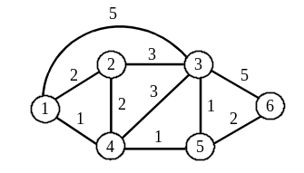
下面以下图的网络为例来讨论这种算法，即寻找从源结点到网络中其他各结点的最短路径。为方便起见，设源结点为结点1。然后一步一步地寻找，每次找一个结点到源结点的最短路径，直到把所有的点都找到为止。

Slide 21
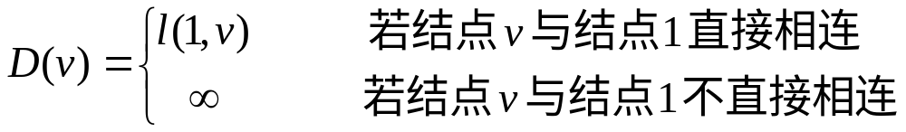
令D(v)为源结点(记为结点1)到某个结点v的距离，它就是从结点1沿某一路径到结点v的所有链路的长度之和。再令l(i, j)为结点i至结点j之间的距离。整个算法只有以下两个部分：
(1) 初始化
令N表示网络结点的集合。先令N = {1}。对所有不在N中的结点v，写出
(2) 寻找一个不在N中的结点w，其D(w)值为最小。把w加入到N中。然后对所有不在N中的结点v，用[D(v), D(w) + l(w, v)]中的较小的值去更新原有的D(v)值，即：
D(v)←Min[D(v), D(w) + l(w, v)]
(3) 重复步骤(2)，直到所有的网络结点都在N中为止。

Slide 22
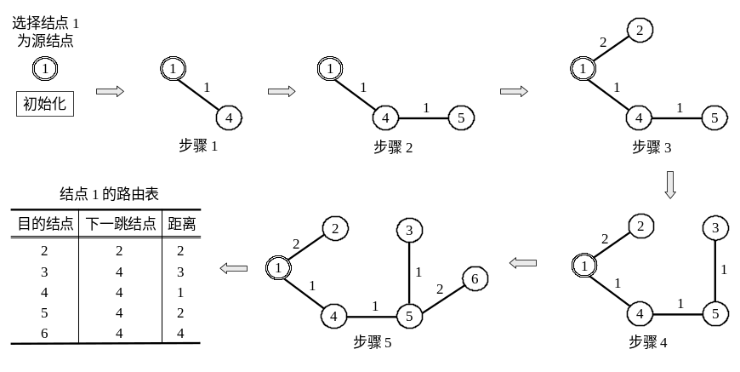
上图给出了各步骤执行后的结果。从最短路径树可清楚地找出从源结点(结点1)到网内任何一结点的最短路径。结点1的路由表指出对于发往某个目的结点的分组，从结点1发出后的下一跳结点和距离。像这样的路由表，在所有其他各结点中都有一个。

Slide 23
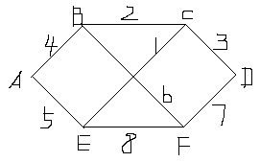
OSPF 协议三个要点
向本自治系统中所有路由器发送信息，这里使用的方法是洪泛法。
发送的信息就是与本路由器相邻的所有路由器的链路状态，但这只是路由器所知道的部分信息。
  “链路状态”就是说明本路由器都和哪些路由器相邻，以及该链路的“度量”(metric)。
只有当链路状态发生变化时，路由器才用洪泛法向所有路由器发送此信息。

Slide 24
OSPF协议所用算法可分五部分加以描述,每个路由器必须:
(1)发现相邻路由器(可通过向相邻路由器发Hello分组来实现,对方如在工作则会回一个应答);
(2)测量到它各相邻路由器的费用(最直接的方式为发送一个要求对方立即响应的特殊分组,通过测量一个来回的时间再除以2);
(3)组装一个本地链路状态分组;
(4)把这个分组向本自治系统中所有路由器发送(平时只有当某个路由器的链路状态发生变化时，才执行此操作);
(5)由于各路由器之间频繁地
交换链路状态信息，因此所
有的路由器最终都能建立一
个全网的拓扑结构图
(利用Dijkstra算法)。

Slide 25
4.5.4 外部网关协议 BGP
BGP 是不同自治系统的路由器之间交换路由信息的协议。
BGP 较新版本是 2006 年 1 月发表的 BGP-4（BGP 第 4 个版本），即 RFC 4271 ~ 4278。
可以将 BGP-4 简写为 BGP。

Slide 26
BGP 使用的环境却不同
因特网的规模太大，使得自治系统之间路由选择非常困难。对于自治系统之间的路由选择，要寻找最佳路由是很不现实的。
  当一条路径通过几个不同 AS 时，要想对这样的路径计算出有意义的代价是不太可能的。
  比较合理的做法是在 AS 之间交换“可达性”信息。
自治系统之间的路由选择必须考虑有关策略。
因此，边界网关协议 BGP 只能是力求寻找一条能够到达目的网络且比较好的路由（不能兜圈子），而并非要寻找一条最佳路由。

Slide 27
BGP 发言人和自治系统 AS 的关系
每一个自治系统的管理员要选择至少一个路由器作为该自治系统的“ BGP 发言人” 。
一般说来，两个 BGP 发言人都是通过一个共享网络连接在一起的，而 BGP 发言人往往就是 BGP 边界路由器，但也可以不是 BGP 边界路由器。
BGP
发言人
AS₁
BGP
发言人
AS₂
BGP 发言人
BGP 发言人
AS₃
BGP 发言人
AS₄
AS₅

Slide 28
AS 的连通图举例
BGP 所交换的网络可达性的信息就是要到达某个网络所要经过的一系列 AS。
当 BGP 发言人互相交换了网络可达性的信息后，各 BGP 发言人就根据所采用的策略从收到的路由信息中找出到达各 AS 的较好路由。
AS₁
AS₂
AS₃
AS₄
AS₅

Slide 29
BGP 发言人交换路径向量
自治系统 AS₂ 的 BGP 发言人通知主干网的 BGP 发言人：“要到达网络 N₁, N₂, N₃ 和 N₄ 可经过 AS₂。”
本地 ISP（AS₄）
N₁， N₂
地区 ISP
（AS₂）
本地 ISP（AS₅）
N₃， N₄
主干网
（AS₁）
本地 ISP（AS₆）
N₅
地区 ISP
（AS₃）
本地 ISP（AS₇）
N₆， N₇

Slide 30
BGP 发言人交换路径向量
主干网还可发出通知：“要到达网络 N₅, N₆ 和 N₇ 可沿路径（AS₁, AS₃）。”
本地 ISP（AS₄）
N₁， N₂
地区 ISP
（AS₂）
本地 ISP（AS₅）
N₃， N₄
主干网
（AS₁）
本地 ISP（AS₆）
N₅
地区 ISP
（AS₃）
本地 ISP（AS₇）
N₆， N₇

Slide 31
4.6 虚拟专用网 VPN 和网络地址转换 NAT
本地地址——仅在机构内部使用的 IP 地址，可以由本机构自行分配，而不需要向因特网的管理机构申请。
全球地址——全球唯一的IP地址，必须向因特网的管理机构申请。

Slide 32
RFC 1918 指明的专用地址(private address)
10.0.0.0 到 10.255.255.255
172.16.0.0 到 172.31.255.255
192.168.0.0 到 192.168.255.255
这些地址只能用于一个机构的内部通信，而不能用于和因特网上的主机通信。
专用地址只能用作本地地址而不能用作全球地址。在因特网中的所有路由器对目的地址是专用地址的数据报一律不进行转发。

Slide 33
4.6.1 虚拟专用网 VPN(P171)
Internet
R2
R4
R1
R3
部门 A
租用数字线路
部门 B
125.1.2.3
194.4.5.6
R₁
R₂
Y
X
部门 B
部门 A
10.2.0.3
10.1.0.1
虚拟专用网 VPN

Slide 34
4.6.2 网络地址转换 NAT
(Network Address Translation)
网络地址转换 NAT 方法于1994年提出。
需要在专用网连接到因特网的路由器上安装 NAT 软件。装有 NAT 软件的路由器叫做 NAT路由器，它至少有一个有效的外部全球地址 IP_{G}。
所有使用本地地址的主机在和外界通信时都要在 NAT 路由器上将其本地地址转换成 IP_{G} 才能和因特网连接。

Slide 35
一个典型的NAT使用的环境如图所示:
Computer A
IP: 10.0.0.1
Port: 80
IP: 134.225.34.1
Port: 11100
Internet
NAT
Computer B
IP: 10.0.0.2
Port: 80
IP: 134.225.34.1
Port: 11101
五列状态表
专用地址 | 专用端口 | 外部地址 | 外部端口 | 运输层协议
10.0.0.1 | 11100 | 134.225.34.1 | 80 | TCP
10.0.0.2 | 11101 | 134.225.34.1 | 80 | TCP
… | … | … | 80 | TCP

